Slide 1
Website – Daten Visualisierung
2011_0921
Eco-friendly • Innovative • Reliable

Slide 2
Zielstellung
Visualisierung verschiedener übertragener Daten
Batteriespeicher
Batteriemanagementsystem
Wechselrichter
Pool
mittels einer Website mit jeweiligen grafischen Mitteln
soll vor allem als analytische Werkzeuge dienen

Slide 3
Übersichtsschema
Kraftwerksblock
Server mit
Datenbank
PC-Browser
(Kunde bzw. Angestellte)
Oskar

Slide 4
Gliederung
Konzepte
Umsetzung
2.1 Bootstrap und jQuery
2.2 Website-Konzept V1
2.3 Website-Konzept V2 (mit sb-admin-2)
Daten-Visualisieren
SQL-Datenbank
4.1 SQL-Quellcode
4.2 phpPgAdmin Interface
PHP
Ergebnis
Notes:
Erste Konzepte zeigen, was ich gezeichnet habe.
Wie die Website entwickelt wurde und welche Sprachen wurden benutzt.
Wie wurden die Test-Daten visualisiert. Mit welche Mitteln?
Meta-Datenbank konzipiert
PHP
Ergebniss

Slide 5
1. Konzept - Erstellung
Entwürfe mit dem GIMP oder ‚auf dem Papier‘
Konzept für jede wichtige Seite
-> dann mit Website-Sprachen umsetzen
zu entwürfen:
Login / Start Seite
Auswahl-Liste mit alle Kraftwerken aus den ganzen Welt
und weitere kleinere Konzepte für die Tabellen oder ähnliches
Notes:
Die Entwurfe waren in GIMP oder auf dem Papier gemacht. Meine Aufgabe war erstens Konzepte für das zukünftige Layout der Website erstellen. Es ist wichtig, weil man eine grobe Vorstellung von der Seite braucht. Sonst kann man nicht wirklich mit programmieren anfangen. Die Start Seite mit dem Login und Auswahl-Listen wurden als erstes konzipiert.

Slide 6
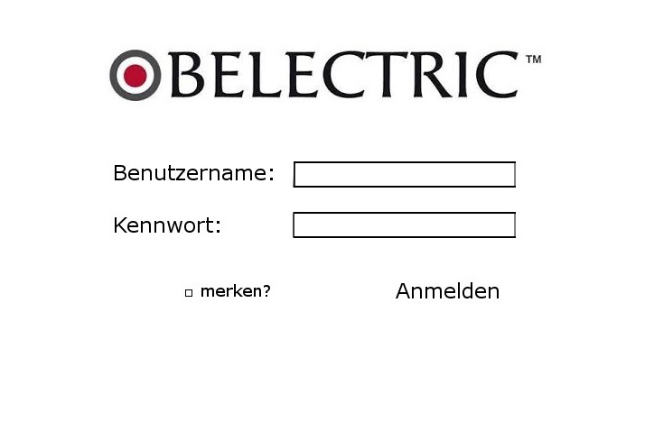
1. Konzept - Login Seite
Notes:
Entworfen war die Login-Seite, das ist auch die erste Seite auf den man ankommt, das heißt, dass die einen guten, klassischen und minimalistischen Layout haben muss. Alles was wir hier brauchen ist Logo, zwei Platzhalter für Benutzername und Kennwort, das kleine Box mit ‚Merken‘-Möglichkeit und das Anmeldung-Knopf.

Slide 7
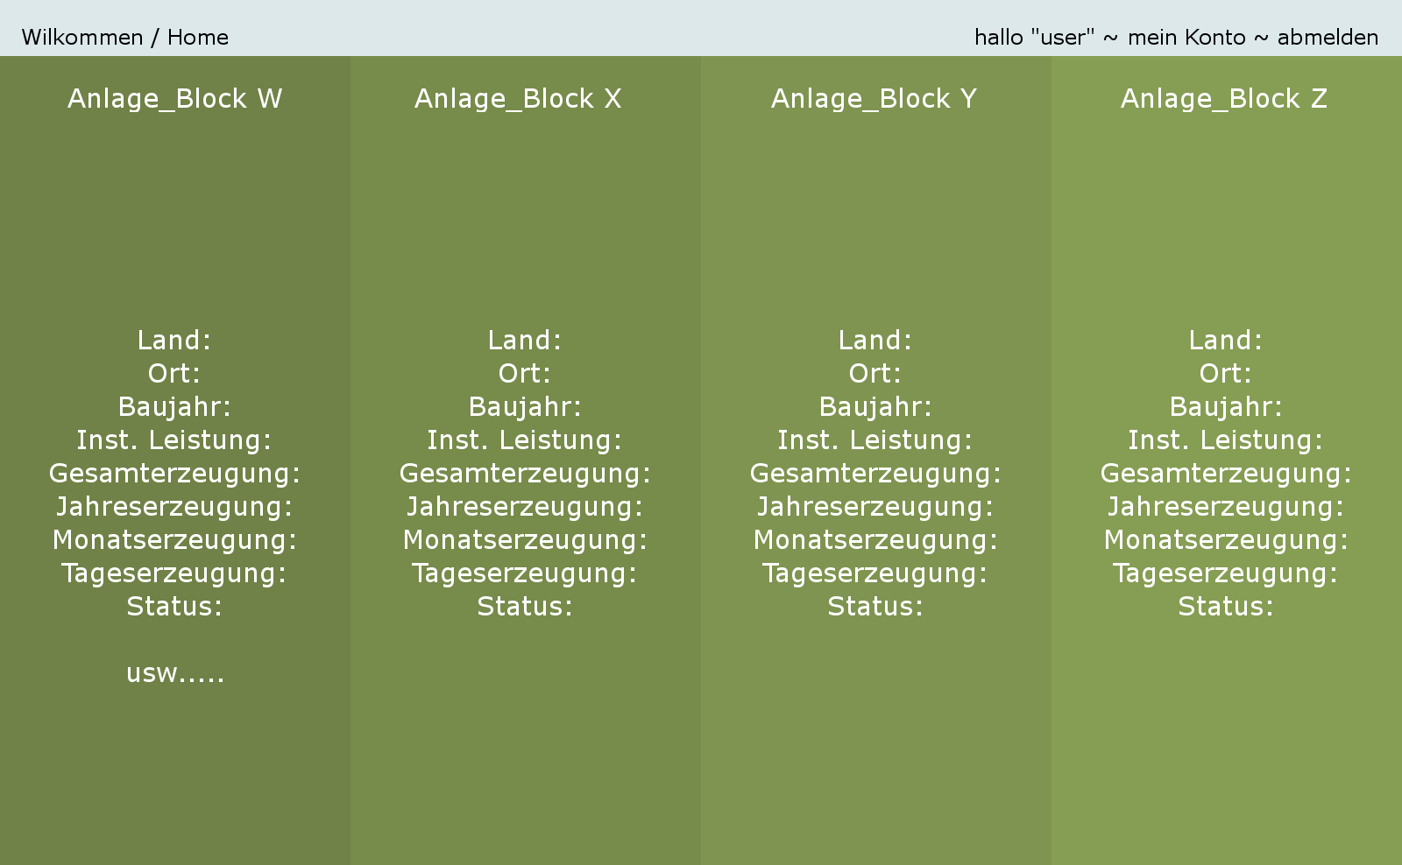
1. Konzept - Anlageblöcke 1
Notes:
Das war alle erste Konzept, wo ich alle Kraftwerke nebeneinander darstellen möchte – das war nicht möglich, weil es gibt sehr viele Kraftwerken und sehr viele Daten. Dazu muss die Website später auch dynamisch funktionieren.

Slide 8
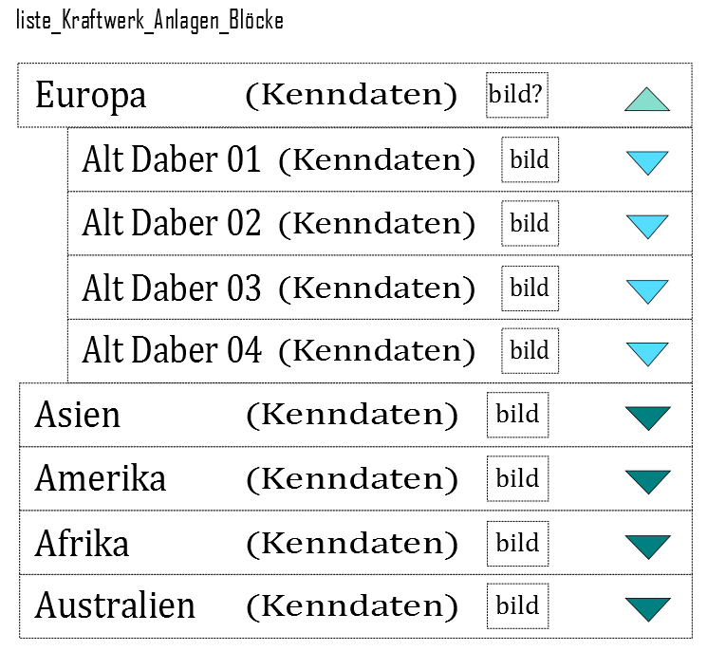
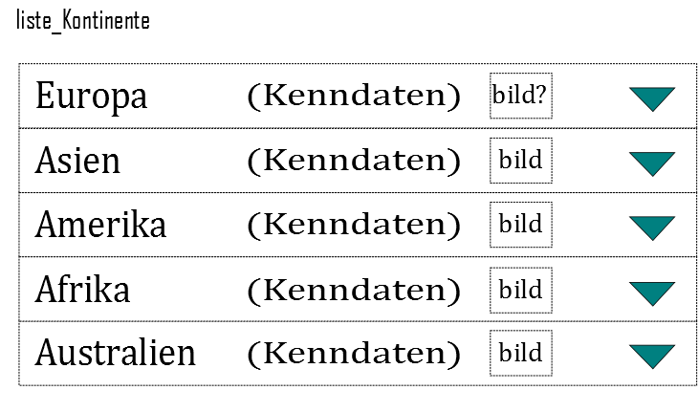
1. Konzept - Anlageblöcke 2
die jeweiligen Länder in Listen zusammenstellen
Notes:
Dieses ist mein zweites Konzept für die Auswahl-Liste, wo Kontinente, Länder, Kraftwerken stehen – Meine Idee war, das beim Anklicken die Tabelle sich nach unten öffnet. Zum Beispiel ich klicke auf Europa, dann Deutschland, was hier fehlt, dann die Kraftwerk auswählen.

Slide 9


2. Umsetzung
Statische Umsetzung der Visualisierung mit Web Sprachen (HTML, CSS und JavaScript)
Software: Editor = Sublime Text 2
Testen = im Browser
Frameworks
- Bootstrap - jQuery (JavaScript Framework)
Notes:
Ich habe viele Website Sprachen benutzt, das wichtigste ist HTML – mit HTML kann man die Seite bauen, dann mit CSS ist Layout und Design konfiguriert und letztens JavaScript, welches die Seite dynamisch macht. Die 3 sind sozusagen die Basis jedes Website.
Mit diese Sprachen habe ich die vorher gezeigte Konzepte umgesetzt. Die Seiten habe ich mit dem Editor Sublime Text 2 geschrieben. Dann die Teste von das geschriebene Quellcode erfolgen im Browsers. Ich muss es immer im mehrere Browser Testen damit ich weiß das es überall kompatibel ist.
Es war abgesprochen das ich Bootstrap benutzen soll. Bootstrap dient als CSS für die ganze Seite, es hat bereits Klassen erstellt, welche die HTML Elementen beeinflussen, dass heißt, wenn ich zum Beispiel die Benutzer-Leiste oben fixieren möchte, muss ich schreiben: <nav class=„navbar-fixed-top navbar-default“>
Die jQuery ist eine Vereinfachung von Javascript. Es kann besser mit Manipulation mit dynamische Daten umgehen. Einen Beispiel dafür werde ich noch zeigen.

Slide 10
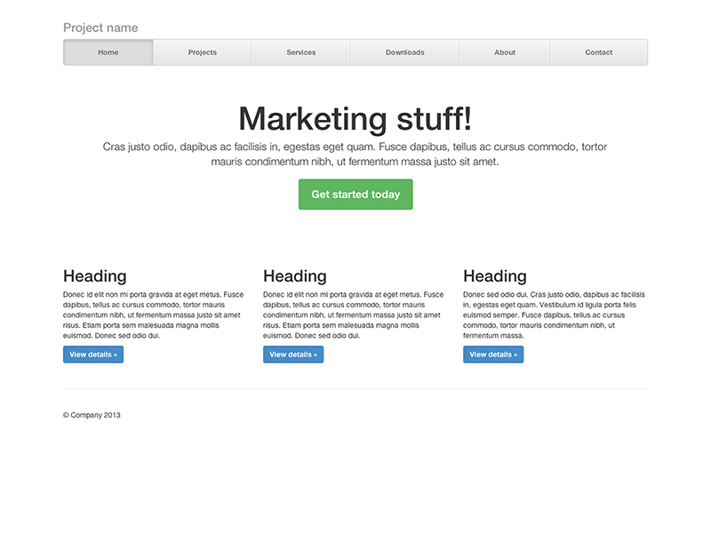
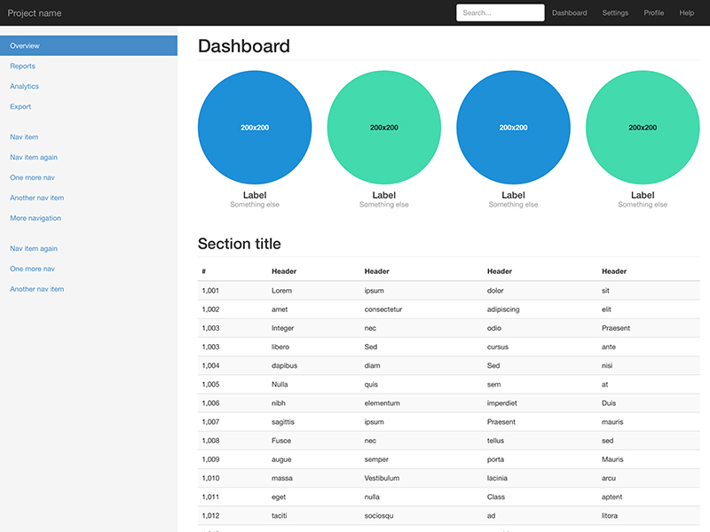
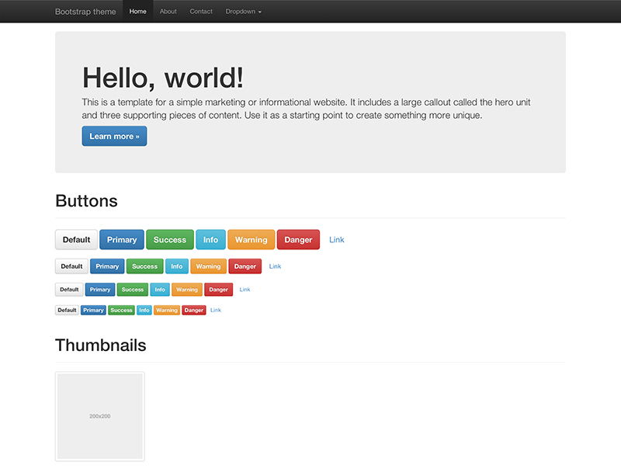
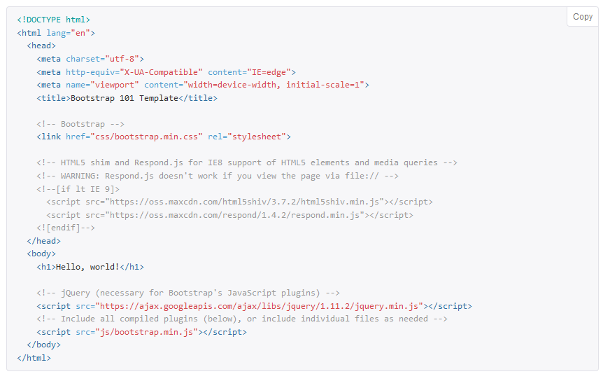
2.1 Umsetzung
Bootstrap
-> bietet zahlreiche Gestaltungsvorlagen für Typographie, Formulare, Buttons
Notes:
Ich habe viele Website Sprachen benutzt, das wichtigste ist HTML – mit HTML kann man die Seite bauen, dann mit CSS ist Layout und Design konfiguriert und letztens JavaScript, welches die Seite dynamisch macht. Die 3 sind sozusagen die Basis jedes Website.
Mit diese Sprachen habe ich die vorher gezeigte Konzepte umgesetzt. Die Seiten habe ich mit dem Editor Sublime Text 2 geschrieben. Dann die Teste von das geschriebene Quellcode erfolgen im Browsers. Ich muss es immer im mehrere Browser Testen damit ich weiß das es überall kompatibel ist.
Es war abgesprochen das ich Bootstrap benutzen soll. Bootstrap dient als CSS für die ganze Seite, es hat bereits Klassen erstellt, welche die HTML Elementen beeinflussen, dass heißt, wenn ich zum Beispiel die Benutzer-Leiste oben fixieren möchte, muss ich schreiben: <nav class=„navbar-fixed-top navbar-default“>
Die jQuery ist eine Vereinfachung von Javascript. Es kann besser mit Manipulation mit dynamische Daten umgehen. Einen Beispiel dafür werde ich noch zeigen.

Slide 11
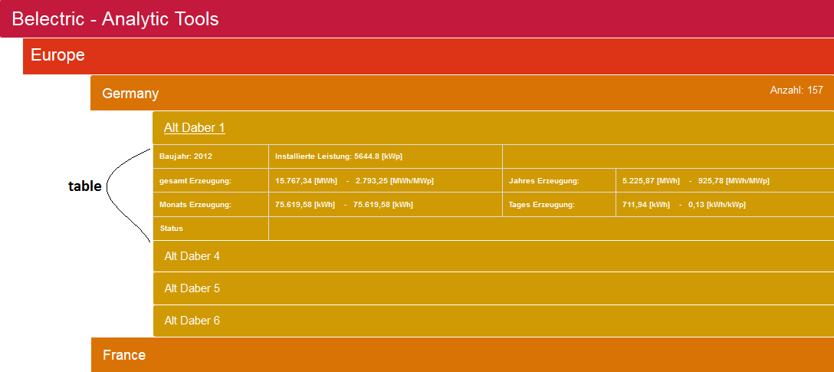


2.1 Umsetzung
JQuery
Document-Object-Model-Manipulation
Animationen und Effekte
Ajax-Funktionalitäten
Notes:
ajax - asynchronen Datenübertragung zwischen einem Browser und dem Server

Slide 12
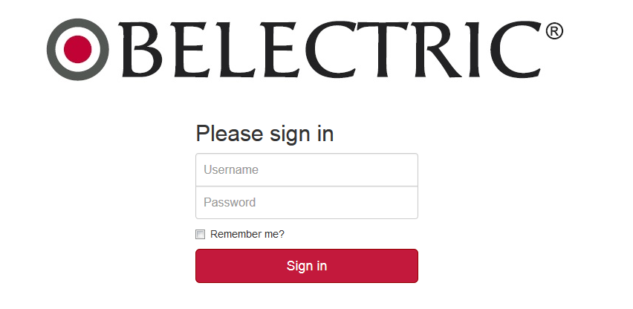
2.1 Umsetzung
Login Screen mit Bootstrap

Slide 13
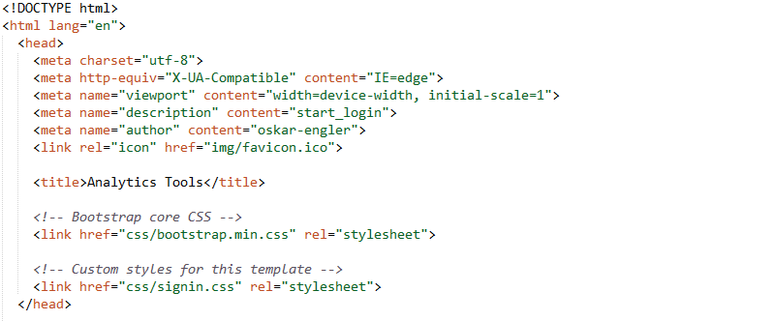
2.1 Umsetzung (HTML)
Login Seite – HTML - Quellcode - HEAD

Slide 14
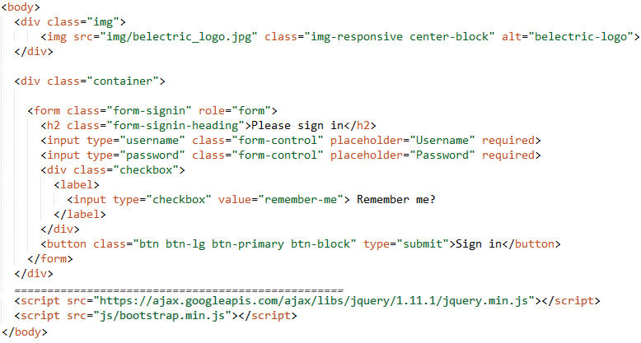
2.1 Umsetzung (HTML)
Login Seite – HTML - Quellcode - BODY

Slide 15
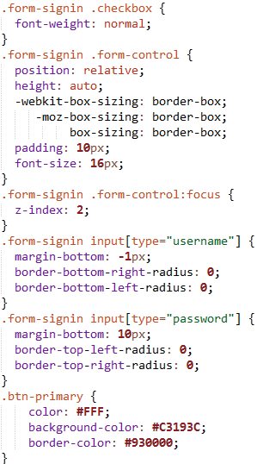
2.1 Website - Bootstrap
ein Teil von CSS der Login-Seite
Button - Design
Notes:
So sieht das CSS von login-seite

Slide 16
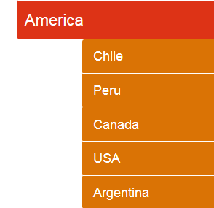
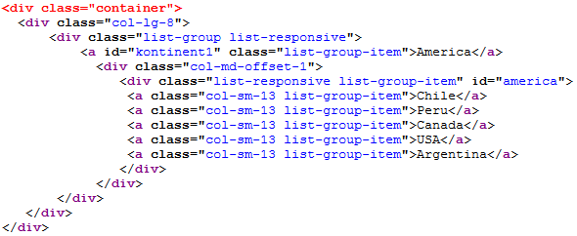
2.2 Website - Konzept V1
Auswahl-Liste – Beispiel mit Amerika
Bootstrap - Klassen
Notes:
Alte Version zeigen und jQuery zeigen! Mit dieses habe ich eine Seite nach meine Konzepte geschrieben.

Slide 17
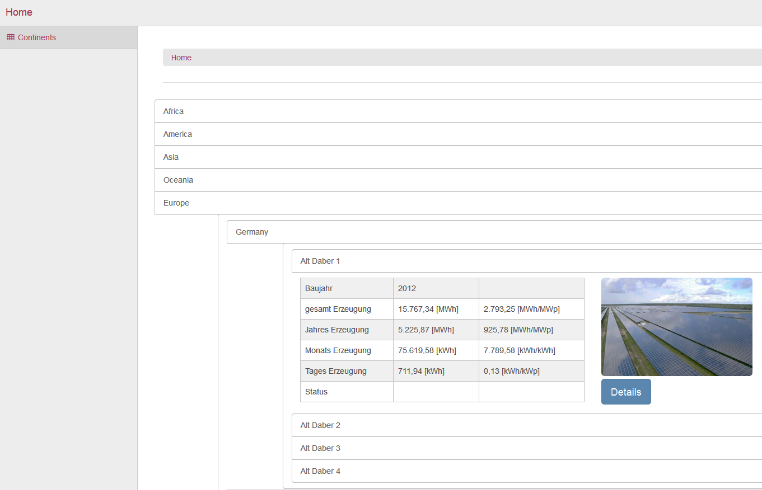
2.3 Website - Konzept V2
Template sb-admin-2 --> Design/Layout feststellen
Notes:
Das was geschrieben war, habe ich in den sb-admin integriert und so sieht das aus. Damit es aber übersichtlicher wird, habe ich später die Kontinente, Länder in die linke Spalte reingefügt.

Slide 18
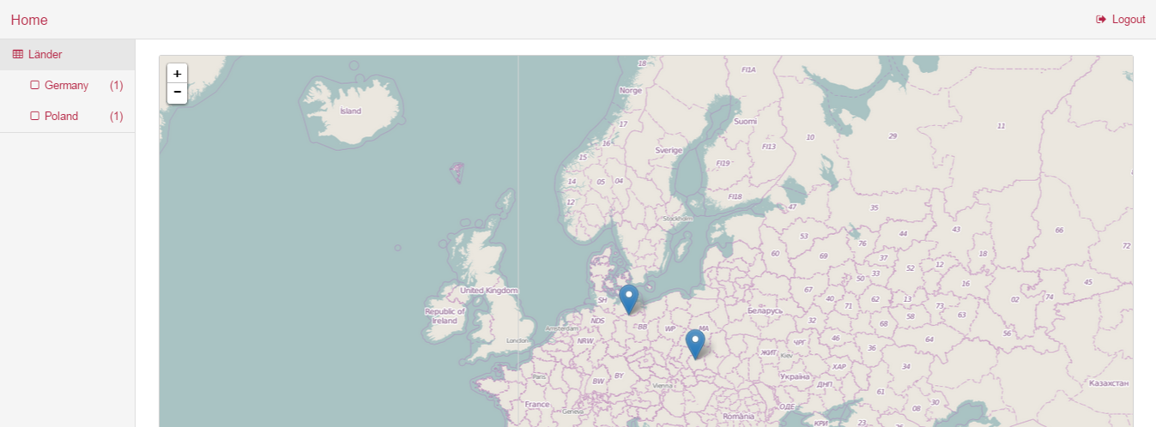
2.3 Website - Konzept V2
Die Karte Implementierung - mit Leaflet (JavaScript Plug-In)

Slide 19
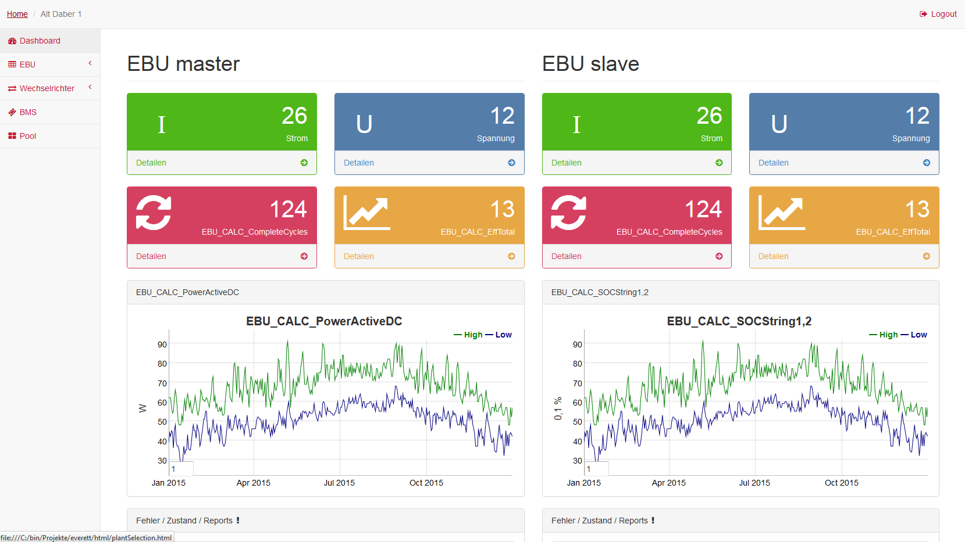
2.3 Website - Konzept V2
Dashboard --> Design/Layout feststellen

Slide 20
3. Daten - Visualisieren
Charting - Bibliothek = ein Plug-In für die Website um Daten in eine Form zu visualisieren
mehrere getestet – eine Auswahl nach Kriterien, z.B.:
Lizenz, Größe, responsive, Kompatibilität, JSON/CSV und
mehrere Daten ‚auf einmal‘
Amcharts und dyGraphs
Beispiele:
Amcharts.html
dyGraphs.html
Notes:
Um die Daten zu visualisieren braucht man eine Diagramm-Bibliothek – ich habe mehrere Javascript – Bibliotheken untersucht. Die Kriterien untersuchen. Ich nenne paar Beispielen: jqPlot, highcharts, flot charts oder fusioncharts. Die 2 besten waren Amcharts und dyGraphs. Ich habe Testseiten mit Testdaten gebaut, dass ich es euch zeigen kann.

Slide 21
4. SQL - Datenbank
PostgreSQL (Datenbankmanagementsystem)
Datenbank mit allen Daten eines Kraftwerkes:
Zellspannungen, Temperaturen, Ladezyklen, Frequenzen, Errors, Reports usw.
Meta-Datenbank mit allen allgemeinen Informationen, z.B.:
Länder, Ort, Koordinaten, Namen, Modulen eines Kraftwerkes, die Namen der Modulen, usw.
im phpPgAdmin jede Tabelle manuell erstellen
oder -> über SQL-Sprache programmieren
Notes:
Zurzeit gibt es zwei Datenbank-Tabellen
– eine mit alle Werten wie Zellspannung, Temperaturen außen, in EBU oder einer Zelle, dann z.B.: die Ladezyklen, die Frequenz der EBU und Fehlermeldungen zu jeden Modul
– In Meta-Datenbank sind alle allgemeine Informationen zu Kraftwerken gespeichert, wenn wir z.B.: die Kraftwerk Alt Daber nehmen, muss für dies Ort – Koordinaten, Land, Ort, welche Modulen und weitere stehen.
Man kann diese Tabellen manuell im phpPgAdmin oder Adminer Umgebung eintippen oder was schneller geht und ist übersichtlicher – mit SQL-Code schreiben und den Code hochladen. Es wird über SQL-Query ausgeführt.

Slide 22
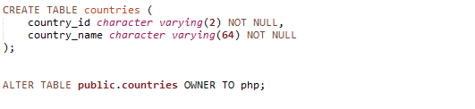
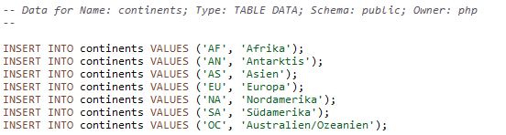
4.1 SQL - Quellcode
Tabelle und Spalten erstellen
Eigenschaften eine Tabelle
Kommentare
‚values‘ einfügen

Slide 23
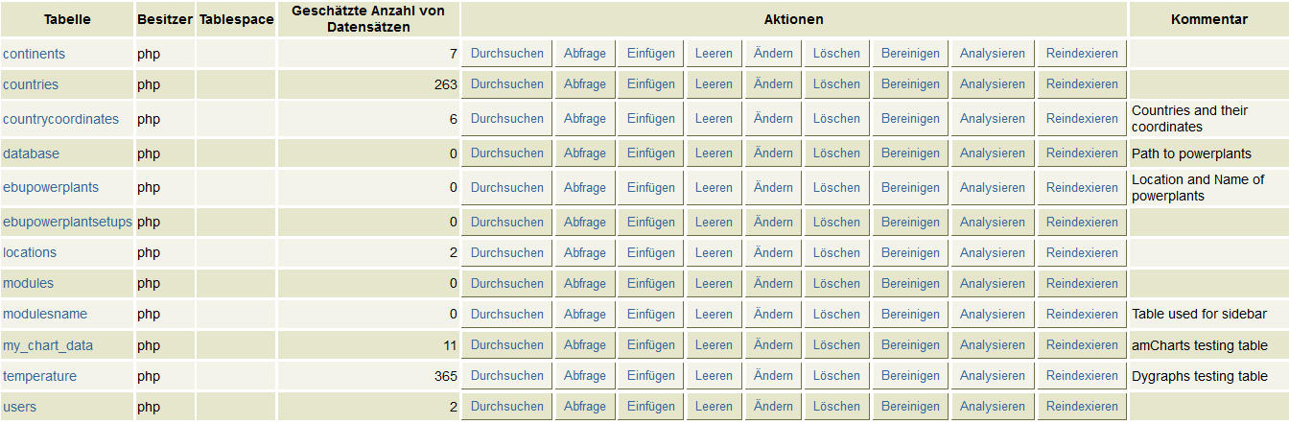
4.2 SQL - phpPgAdmin Interface
online: phpPgAdmin
odysseus
Osnfltcvmsmtiuaixuczepu0
Notes:
So sieht das im phpPgAdmin, was eine Verwaltung von postgreSQL Datenbanken ist. Man kann die Tabellen auch hier bearbeiten, neue Anträge und alles andere machen. Über den SQL-Query geht es aber schneller.

Slide 24
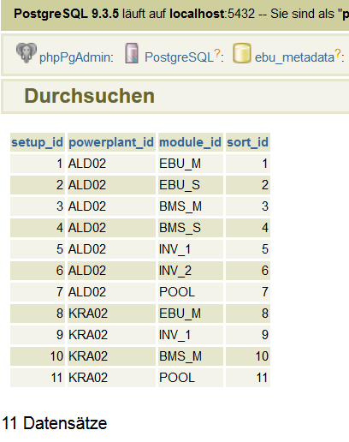
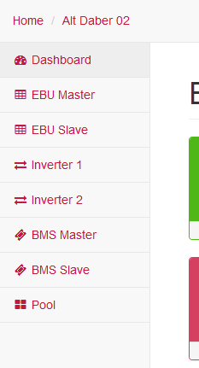
5. PHP
server-seitige Skriptsprache
dynamisch, automatisiert ->

Slide 25
6. Ergebnis
über FTP auf Server hochladen
zugänglich an unseren Server Belectric - Analytic Tools
(https://80.148.29.41/)
Notes:
Jetzt zeige ich euch die Website Online – paar Daten habe ich schon auch visualisiert.

Slide 26



BELECTRIC – The better electric.
Headquarters Germany:
BELECTRIC Solarkraftwerke GmbH, Wadenbrunner Str. 10, 97509 Kolitzheim, Phone: +49 9385 9804 – 0, Email: info@belectric.com

